Slide 1
Ecdysozoa - Линяющие

Slide 2
Plathelmithes - мешковидные трехслойные животные
Ecto-
Ento-
Meso-
Gut
Basal membrane

Slide 3
Level 4 a. Внешние опорные структуры

Slide 4
Ecdysozoa = Кутикула + Гидравлика
Cuticle
Hypoderma (Ecto-)
Meso-
Ento-
Schisocoel (Blastocoelom)

Slide 5
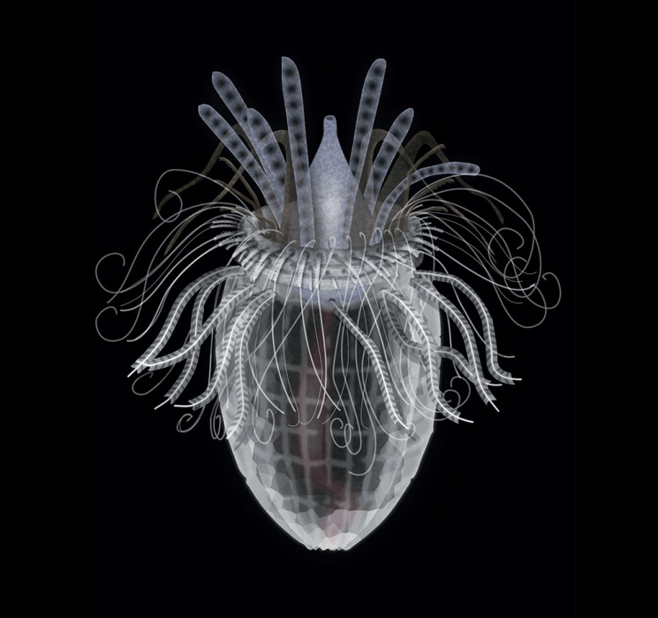
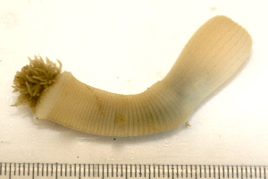
Ecdysozoa = Кутикула + Гидравлика

Slide 6
Кембрийские кутикулярные формы

Slide 7
Arthropoda = Кутикула + Гидравлика + Членистые ноги

Slide 8
Nematoda

Slide 9
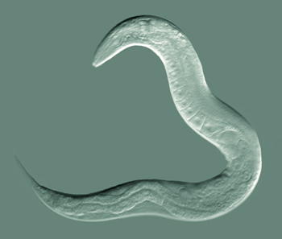
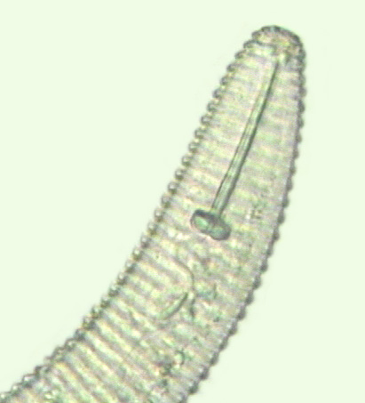
Внешняя морфология

Slide 10
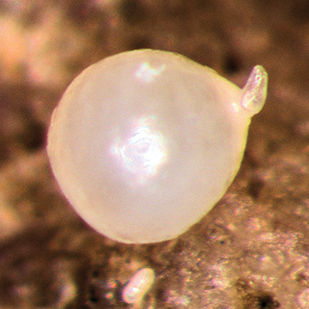
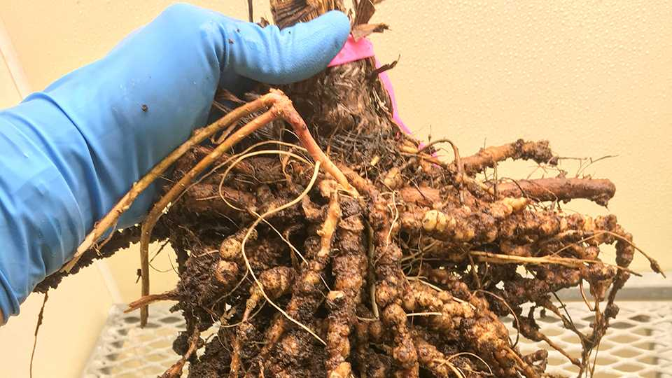
Root-knot Nematoda

Slide 11
Задний конец

Slide 12
Половой диморфизм

Slide 13
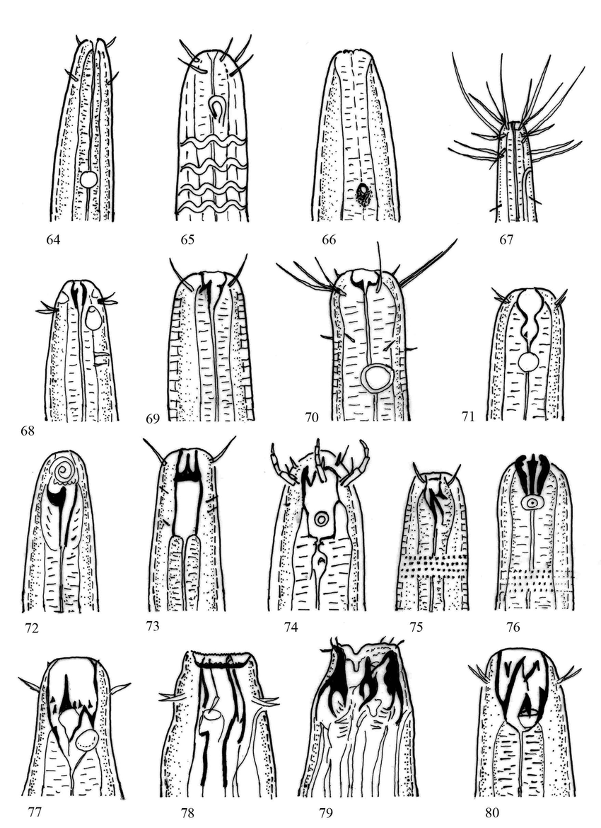
Передний конец

Slide 14
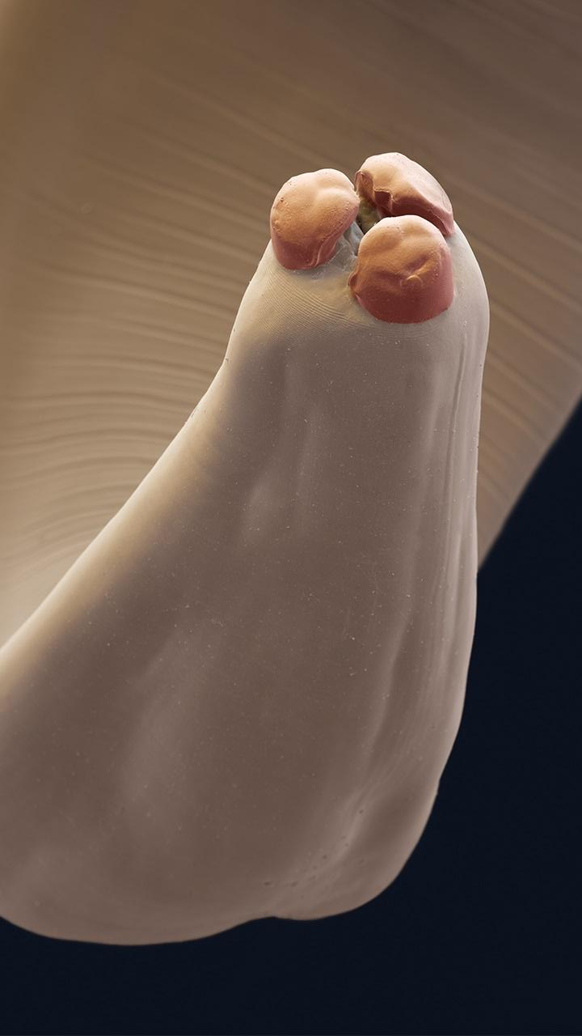
Губы

Slide 15
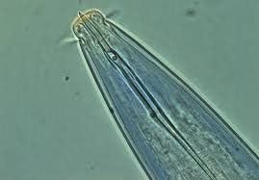
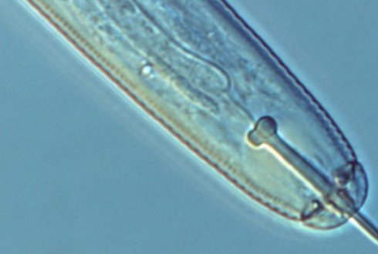
Стома

Slide 16
Пищевод

Slide 17
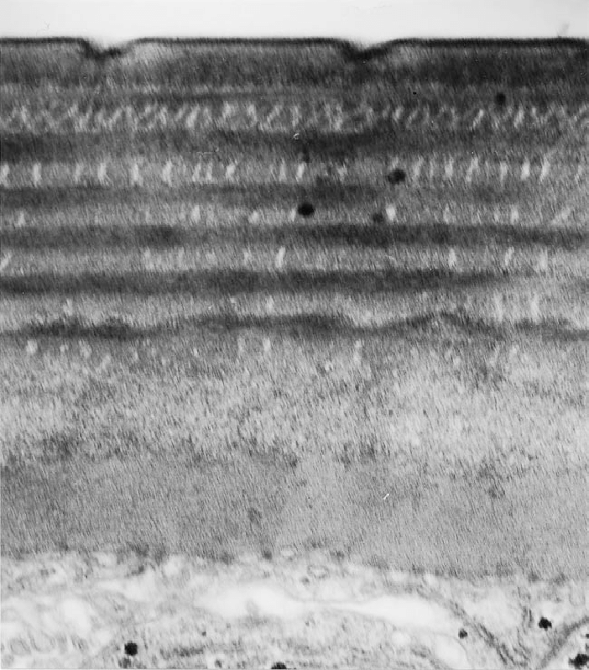
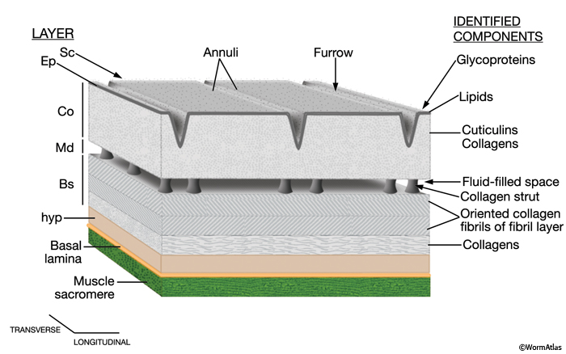
Кутикула

Slide 18
Внутреннее строение

Slide 19
Половая система

Slide 20
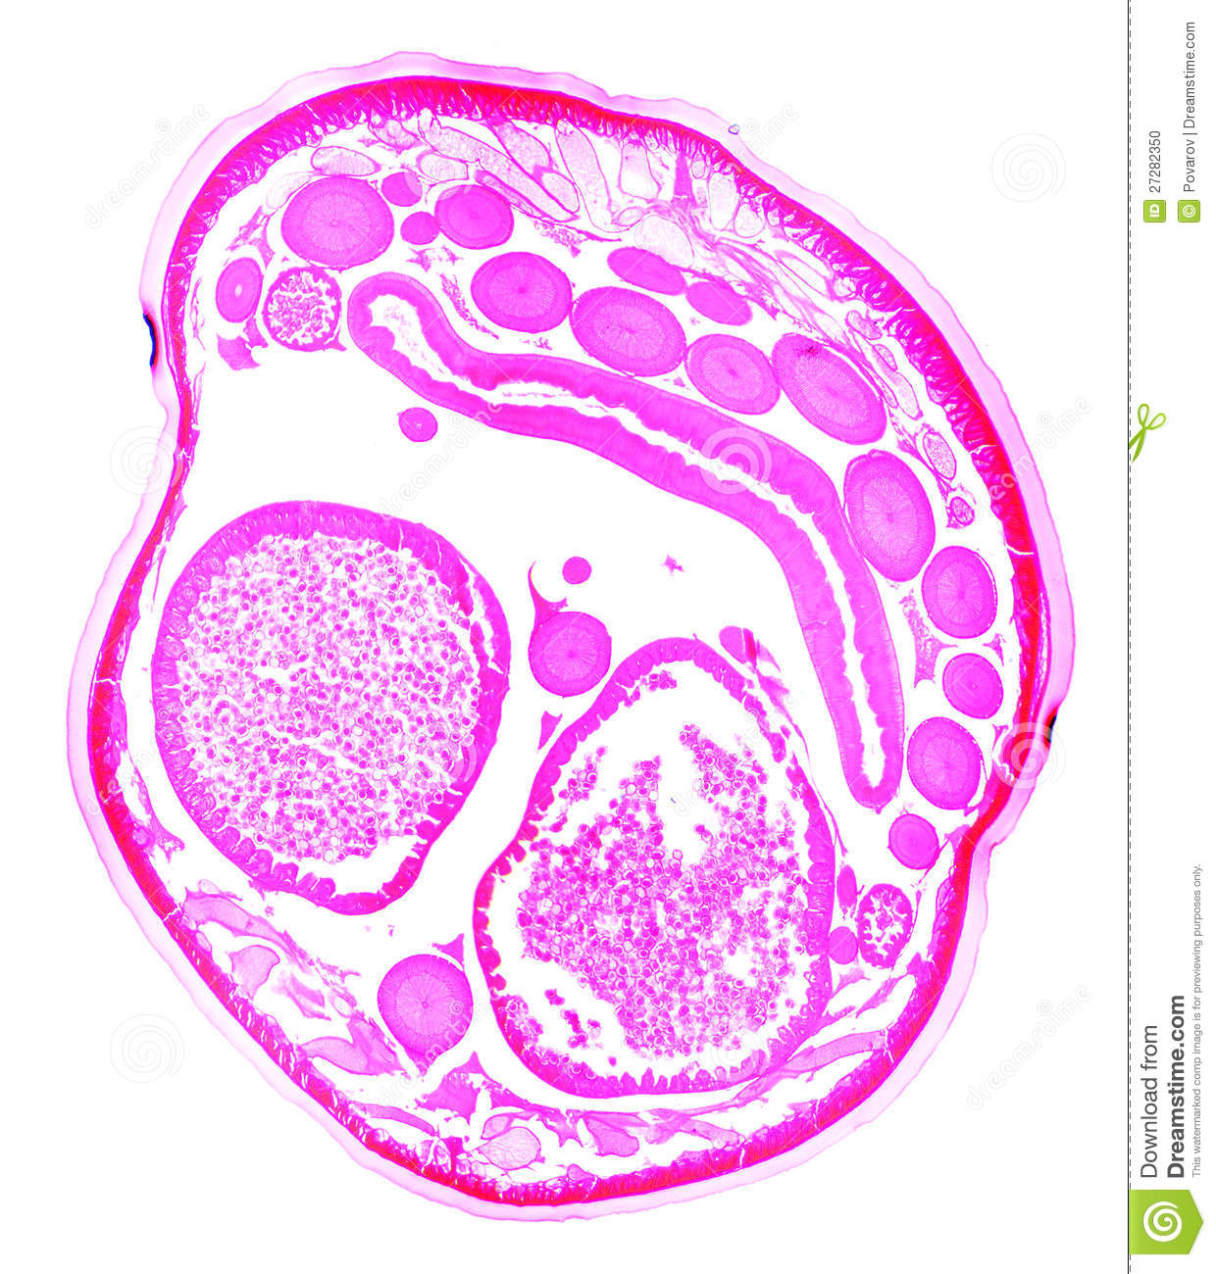
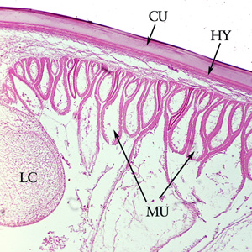
Строение

Slide 21
Строение

Slide 22
Нервы, мышцы и гиподерма

Slide 23
Нервы, мышцы и гиподерма

Slide 24
Нервная система

Slide 25
Шейная железа

